Slide 1
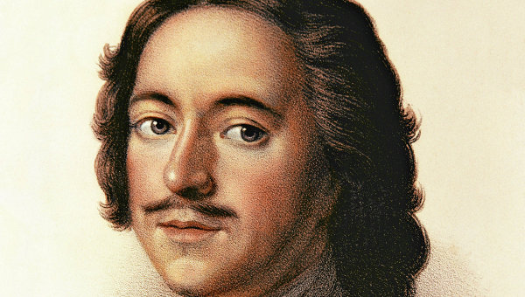
«А Петр Великий, который один есть целая всемирная история!»
А.С. Пушкин.
Из письма к П.Я. Чаадаеву. 19 октября 1836 г.

Slide 2
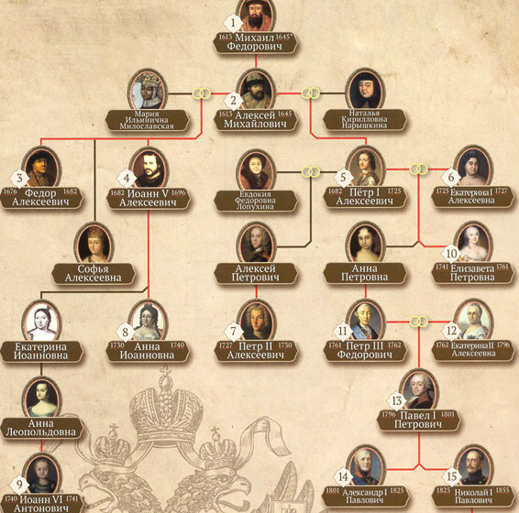
Г
ЕН
Е
А
Л
О
Г
И
Ч
Е
С
К
А
Я
С
Х
Е
М
А

Slide 3
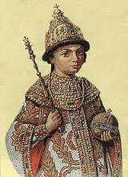
Биография.
РАННИЕ ГОДЫ и восхождение на престол.
Петр I – младший сын царя Алексея Михайловича от второго брака с Натальей Нарышкиной – родился 30 мая 1672 года. В детстве Петр получил домашнее образование, с юных лет знал немецкий язык, затем изучал голландский, английский и французский языки. С помощью дворцовых мастеров освоил много ремесел (столярное, токарное, оружейное, кузнечное и др.). Будущий император был физически крепкий, подвижный, любознательный и способный, обладал хорошей памятью.
Петр I в детстве

Slide 4
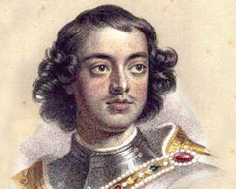
В апреле 1682 года Петр был возведен на престол после смерти бездетного царя Федорова Алексеевича в обход своего сводного старшего брата Ивана. Однако сестра Петра и Ивана – царевна Софья и родственники первой жены Алексея Михайловича – Милославские использовали стрелецкое восстание в Москве для дворцового переворота. В мае 1682 года приверженцы и родственники Нарышкиных были убиты или сосланы, "старшим" царем был объявлен Иван, а Петр – "младшим" царем при правительнице Софье.
Петр I в юности

Slide 5
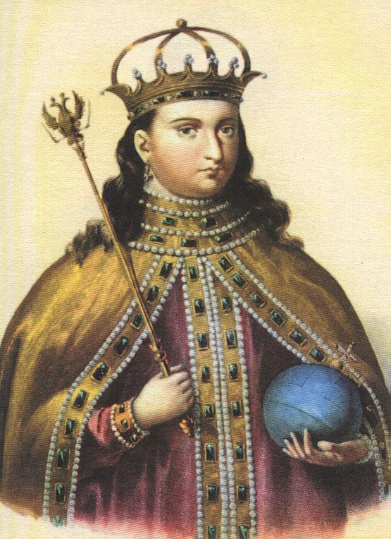
Во 2-й половине 1680-х годов начались столкновения между Петром и Софьей Алексеевной, стремившейся к единовластию. В августе 1689 года, получив известия о подготовке Софьей дворцового переворота, Петр поспешно уехал из Преображенского в Троице-Сергиев монастырь, куда прибыли верные ему войска и его сторонники. Вооруженные отряды дворян, собранные гонцами Петра I, окружили Москву, Софья была отрешена от власти и заключена в Новодевичий монастырь, ее приближенные сосланы или казнены.
После смерти Ивана Алексеевича (1696) Петр I стал единодержавным царем.
Царевна Софья Алексеевна

Slide 6
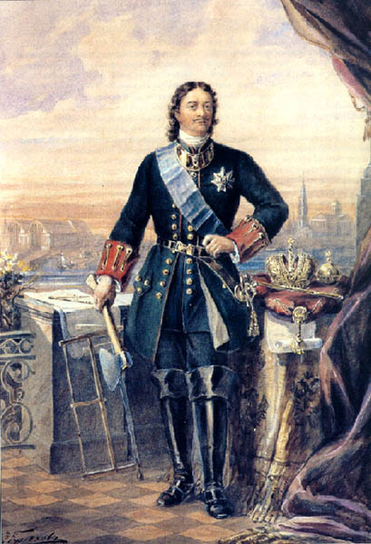
Вклад в судьбу россии.
Правление Петра Великого продолжалось 36 лет, и 28 из них Россия находилась в состоянии войны. Петровские реформы тесно связаны с решением внешнеполитических задач, стоявших перед русским государством. Огромную роль в осуществлении необходимых преобразований сыграла личность самого Петра I, не щадившего ради блага Отечества ни себя, ни других.
В. Крюков.
Портрет Императора Петра I

Slide 7
Вклад в судьбу России. Петровские реформы.
Реформа армии, 1705 г.
Учреждение рекрутского набора для комплектования армии
«Табель о рангах», 1722 г.
Любой человек, даже низкого происхождения, мог достичь высоких должностей и потомственного дворянства благодаря своим способностям
Указ о единонаследии, 1714 г.
Собственником недвижимого имущества мог быть лишь один (обычно старший) из сыновей завещателя

Slide 8
Вклад в судьбу России.
Петровские реформы.
Городовая реформа, 1720 г.
Учреждение Главного Магистрата; деление населения на податное (облагаемое налогом) и неподатное
Реформа образования,
1701-1721 гг.
в России было открыто множество гражданских и военных школ. Среди них школа математических и навигационных наук; артиллерийская, инженерная, медицинская, горные, гарнизонные, духовные школы и др.
Указ о престолонаследии, 1722 г.
Отмена передачи престола потомкам по мужской линии; Указ допускает назначение по воле монарха

Slide 9
Вклад в судьбу России.
Петровские реформы.
Учреждение Синода,
1721 г.
Высший государственный орган церковно-административной власти; заменял патриарха в части общецерковных функций
Учреждение Сената,
1711 г.
Разработка законов, контроль деятельности администрации, контроль за финансами страны
Административная реформа, 1708 г.
Для укрепления власти на местах страну разделили на 8 губерний во главе с губернаторами, которые делились на провинции

Slide 10
Вклад в судьбу россии.
Итоги реформ петра i.
Главным итогом всей совокупности Петровских реформ стало установление в России режима абсолютизма, венцом которого стало изменение в 1721 г. титула российского монарха - Петр объявил себя императором, а страна стала называться Российской Империей.
Упразднение патриаршества, церковь потеряла свою самостоятельность и авторитет в обществе
Быстрое развитие внешней и внутренней торговли.
Был достигнут огромный прогресс в области науки и культуры. Поставлена задача государственной важности – создание российского медицинского образования, а также положено начало российской хирургии.
Быстрое развитие внешней и внутренней торговли.

Slide 11
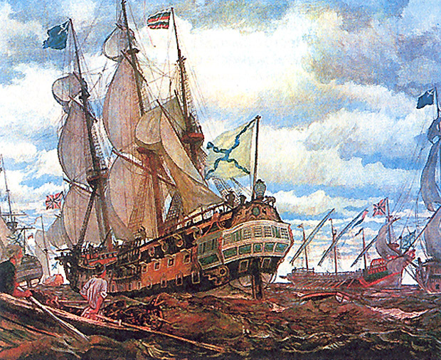
Вклад в судьбу России. Внешняя политика Петра I.
Целью внешней политики Петра было поднять престиж России и сделать ее влиятельной европейской державой, а для этого ей требовалось обрести морские торговые порты и мощный флот.
Флот Петра I

Slide 12
Вклад в судьбу России. Внешняя политика Петра I.
В долгой Северной войне 1700-1721 гг. Россия под руководством Петра добилась полной победы, получила выход к Балтийскому морю, что дало ей возможность установить непосредственные связи с западными странами. Генеральным сражением Северной войны стала вошедшая в историю Полтавская битва в 1709 году, когда Русская армия под командованием Петра I разгромила шведское войско, возглавляемое королем Карлом ХII, который вместе с предателем, украинским гетманом Мазепой бежал в Османскую империю.
После победы в Северной войне Россия вошла в число великих европейских держав. После Персидского похода 1722-1723 гг. к России отошло западное побережье Каспийского моря с городами Дербент и Баку.

Slide 13
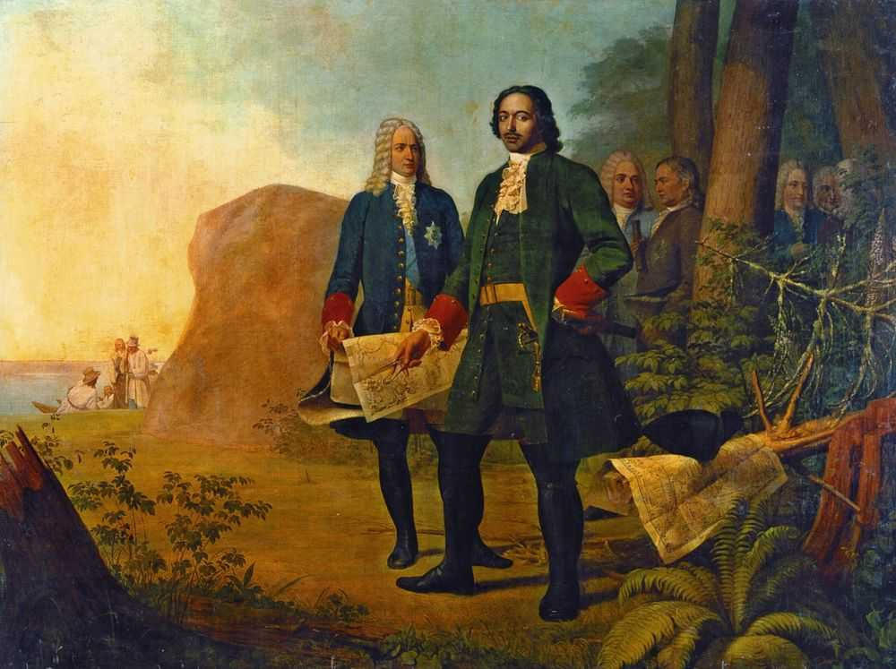
Вклад в судьбу россии. Основание петербурга.
Санкт-Петербург был основан 16 Мая 1703 года. В этот день началось строительство Петропавловской крепости на Заячьем острове в самом широком месте устья Невы как результат победы России в Северной Войне над Швецией. Крепость должна была контролировать дельту реки, не пропуская шведские военные суда вверх по течению. Это и явилось началом основания одного из красивейших городов мира.
А.Г. Венецианов. Петр Великий. Основание Санкт-Петербурга. Масло, холст. 1838 г.

Slide 14
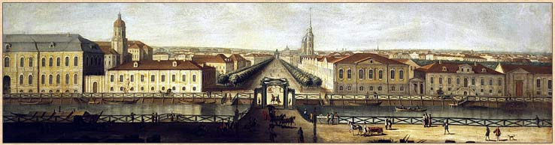
По плану своего основателя императора Петра Великого Петербург должен был в первую очередь стать портовым городом, открывающим России выход в Балтийское море, к странам Европы. Санкт-Петербург географически удобно расположен на берегу Финского залива, на обоих берегах реки Невы и на островах в ее дельте.
За многие годы город, названный царем "окном в Европу", превратился в связующее звено между Востоком и Западом, Европой и Азией, став одновременно местом рождения и вторым домом для великих традиций мировой культуры.
В 1710 году столица России официально переносится из Москвы в Санкт-Петербург, а в 1712 году в город переезжает царская семья, а также все правительственные учреждения.

Slide 15
По воле сердца и судьбы.
Личная жизнь.
Постоянно увлеченный делом и жадный до знаний
Петр I вел очень насыщенную жизнь, сначала постигая
самые различные умения, а впоследствии находясь в
центре государственных проблем.
В первый раз Петр женился рано – а 1689 году, уступая
настоянию матери. В невесты ему она подобрала
боярскую дочь Евдокию Федоровну Лопухину, «лицом
изрядную, токмо ума посреднего». Петр согласился на
этот брак, но никакого сердечного влечения не
испытывал. Тем не менее в 1690 году царица родила ему
сына, которому дали имя Алексей – в честь деда. В
течение первых трех лет царица родила Петру еще двоих
сыновей – Александра и Павла, - но оба умерли во младенчестве.

Slide 16
Окончательно охладев к нелюбимой жене, Петр еще во
время пребывания в Европе поручил боярам Нарышкину
и Стрешневу уговорить царицу добровольно принять
постриг, но она ответила отказом. По возвращении из
Великого посольства государь не намерен был терпеть ее
неповиновение и приказал насильно отправить супругу в
Покровский девичий монастырь в Суздале и постричь в
монахини.
В 1710 году у Евдокии в Суздале случился короткий
роман с майором гвардии Степаном Глебовым. Связь эта
была открыта в 1718 году, впоследствии чего Глебов был
казнен (поскольку отказался просить прощение у царя), а
Евдокия заточена в Шлиссельбургскую крепость. Позже, в
1727 году она обрела свободу, а скончалась в 1731 году.

Slide 17
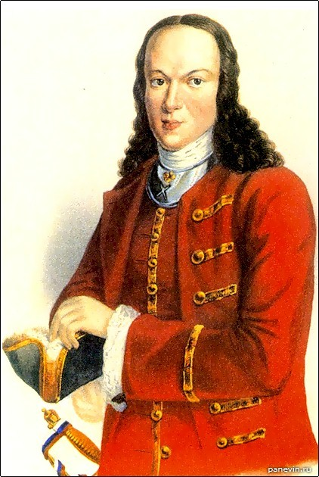
Старший сын Алексей.
Занятому войной и многими
государственными заботами
Петру недосуг было заниматься
воспитанием своего старшего сына
от первого брака – Алексея.
Наследник же не горел желанием
учиться, и о себе говорил с долей
самокритичности: «Природным
умом я не дурак, только труда
никакого нести не могу».
Позднее Алексей сблизился с монахами, с людьми, которых
совсем не устраивали петровские
преобразования.

Slide 18
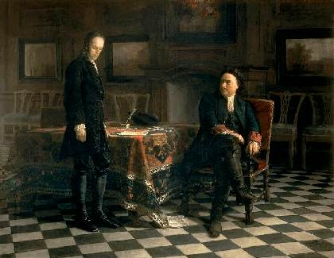
Со временем государь убедился, что достойного преемника из Алексея не получится. Он потребовал, чтобы царевич отказался от права на трон. Тот согласился, но вскоре бежал в надежде укрыться от гнева отца. Позднее он был возвращен на родину, к отцу.
Следствие, проведенное по «делу царевича», пришло к выводу, что группа лиц, к которой принадлежал и царский сын, готовила заговор с целью устранения Петра, хотя на самом деле никакого заговора не было. Суд приговорил Алексея к смертной казне.
Петр I допрашивает царевича Алексея в Петергофе. Н.Н. Ге. 1871 г.

Slide 19
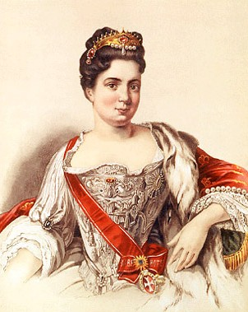
Екатерина I.
Осенью 1703 года Петр впервые встретился с молодой женщиной в доме Меншикова.
Вскоре он забрал ее к себе. Через несколько лет Марта крестилась в православие и стала называться Екатериной Алексеевной Михайловой: крестным отцом ее был царевич Алексей Петрович, а фамилией Михайлов иногда представлялся сам Петр, если хотел сохранить инкогнито.
Катерина была единственной, кто не боялся подходить к царю во время его знаменитых припадков гнева и умел сладить с часто случавшимися у него приступами головной боли. Она брала в руки его голову и ласково гладила до тех пор, пока царь не засыпал.
Нантье Ж.-М. - Портрет Екатерины Алексеевны. Первая половина XVIII в. Хромолитография с портрета.

Slide 20
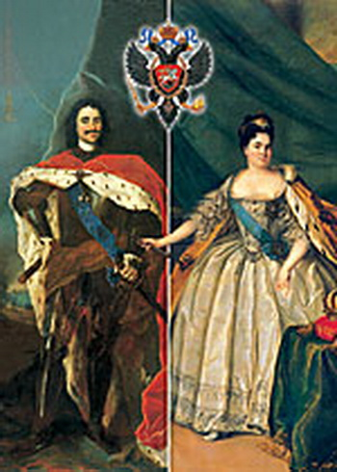
Официальное их венчание состоялось 19 февраля 1712 года в Петербурге.
За время невенчанного и венчанного супружества Екатерина родила от Петра Алексеевича 11 детей, но до взрослого возраста дожили только две дочери – Анна и Елизавета.
По возвращении в Санкт-Петербург из Персидского похода Петр решил короновать супругу. Не имея наследников мужского пола, он рассчитывал оставить трон ей. Коронация состоялась 7 мая 1724 года в Москве в виде пышного торжества.
После смерти Петра Екатерина Алексеевна при поддержке сподвижников великого царя и гвардейских полков правила и вошла в историю как Екатерина I. Скончалась она в 1727 году.

Slide 21
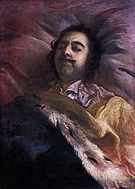
Кончина императора
Петр умер 28 января 1725 г. на руках Екатерины I, не оставив распоряжения о преемнике. В страшных мучениях, вызванных злокачественным заболеванием предстательной железы или мочекаменной болезнью, он, по недостаточно доказанной версии, смог написать лишь два слова: «Отдайте все…….» Император не оставил после себя сыновей и реальными претендентами на престол после смерти императора оказались его жена Екатерина и внук Петр – сын казненного царевича Алексея.
Петр I на смертном ложе. И.Н. Никитин. Холст, масло. 1725 г.

Slide 22
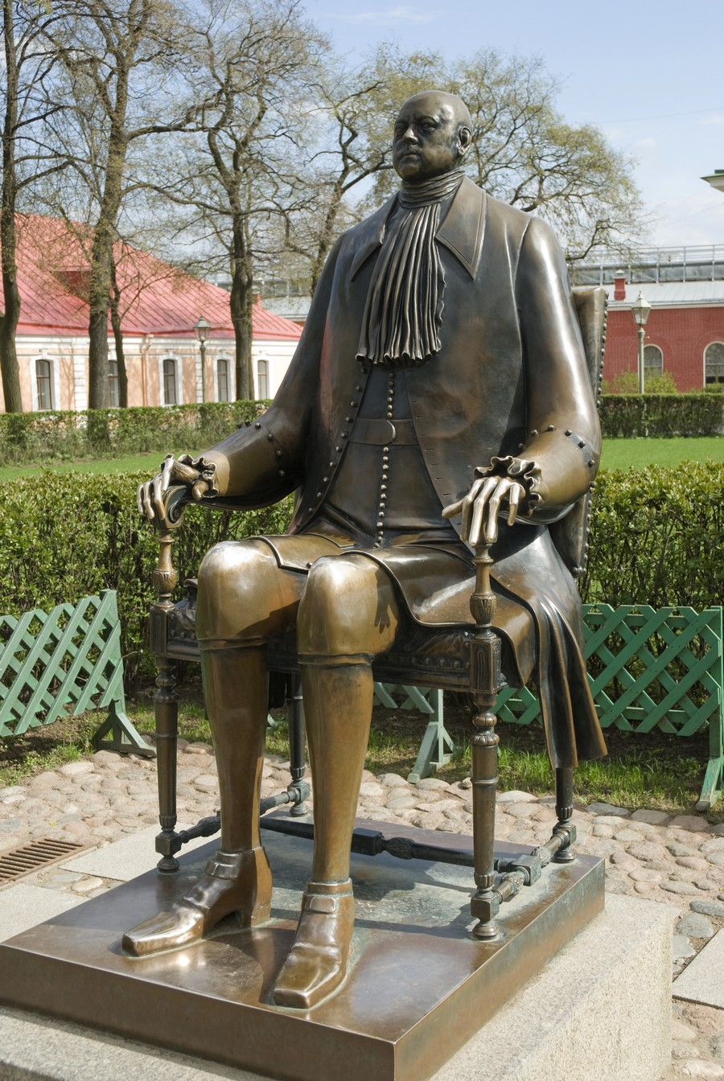
5 интересных фактов о Петре I.
1. Согласно историческим документам, Петр I был достаточно высоким, даже по нынешним мерам, человеком. Его рост, по некоторым источникам, составлял больше двух метров. Но при этом, обувь он носил лишь 38-го размера. При таком высоком росте он и богатырским телосложением не отличался. Сохранившаяся одежда Императора — 48-го размера. Руки Петра были также небольшие, и его плечи узкие для его роста. Голова его тоже была мала по сравнению с телом.
Памятник Петру I в Петропавловской крепости (Санкт-Петербург)

Slide 23
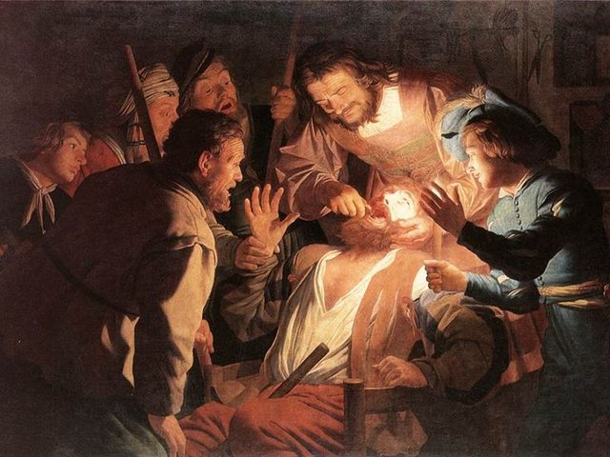
5 интересных фактов о петре I.
2. Среди многих увлечений государя была медицина, но более всего он испытывал пристрастие к стоматологии. Он любил выдирать больные зубы. Как и многие страстные натуры, царь иногда увлекался, тогда мог удалить и здоровые зубы.

Slide 24
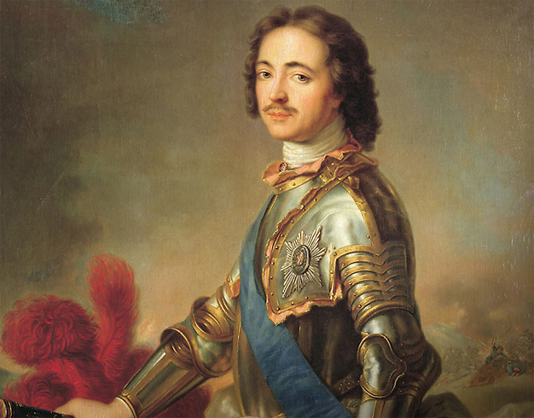
5 интересных фактов о петре I.
3. Из своего путешествия в Голландию Петр привез на родину множество интересных вещей. Были среди новинок и тюльпаны. В Россию луковицы этих растений завезли в 1702 году. Царь-реформатор был столь очарован этими прекрасными растениями, что создал специальную «садовую контору», отвечающую за выписку заморских цветов.
Петр I в молодости

Slide 25
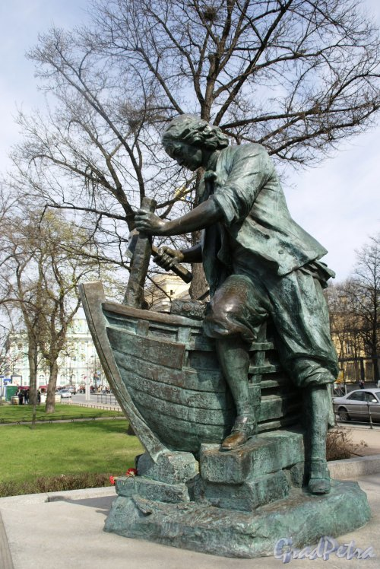
5 интересных фактов о петре I.
4. Петр освоил за свою жизнь множество ремесел. Он научился кораблестроению, навигации, изготовлению часов, брал уроки рисования и граверного дела, учился изготовлять бумагу, осваивал ремесло плотника, каменщика, садовника, а также посещал анатомический театр, где изучал строение человеческого тела и практиковался в хирургии.
Л. Бернштам. Памятник Петру I "Царь-плотник« (Санкт-Петербург)

Slide 26
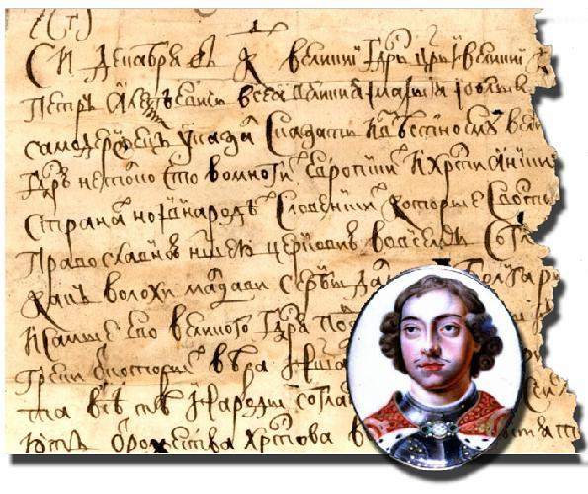
5 интересных фактов о петре I.
5. Петр I указами от 19 и 20 декабря 1699 года реформировал календарь. Отныне предписывалось производить исчисление лет не от сотворения мира, а от Рождества Христова, а новолетие начинать не с 1 сентября, а с 1 января, как было принято во многих странах Европы.

Slide 27
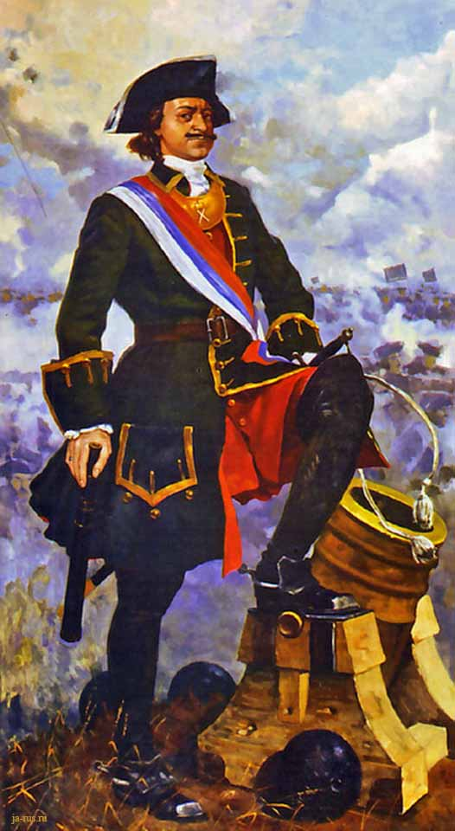
Заключение
С личностью Петра I связано укрепление Российского государства. Оно преодолело отсталость от передовых стран Западной Европы и заметно продвинулось вперед по пути экономического и культурного развития. Петр I преданно служил Отечеству, ставя превыше всего идею «государственного интереса». Он внес огромный личный вклад в управление Россией, привлекая к участию в делах одаренных и талантливых людей. Своим неустанным трудом и самопожертвованием во имя блага державы Петр Великий снискал благодарность потомков.

